Slide 1
Действия при взрывах и обстрелах 10-11 класс
го
Белгород, 2022
г. Белгород, 2020

Slide 2
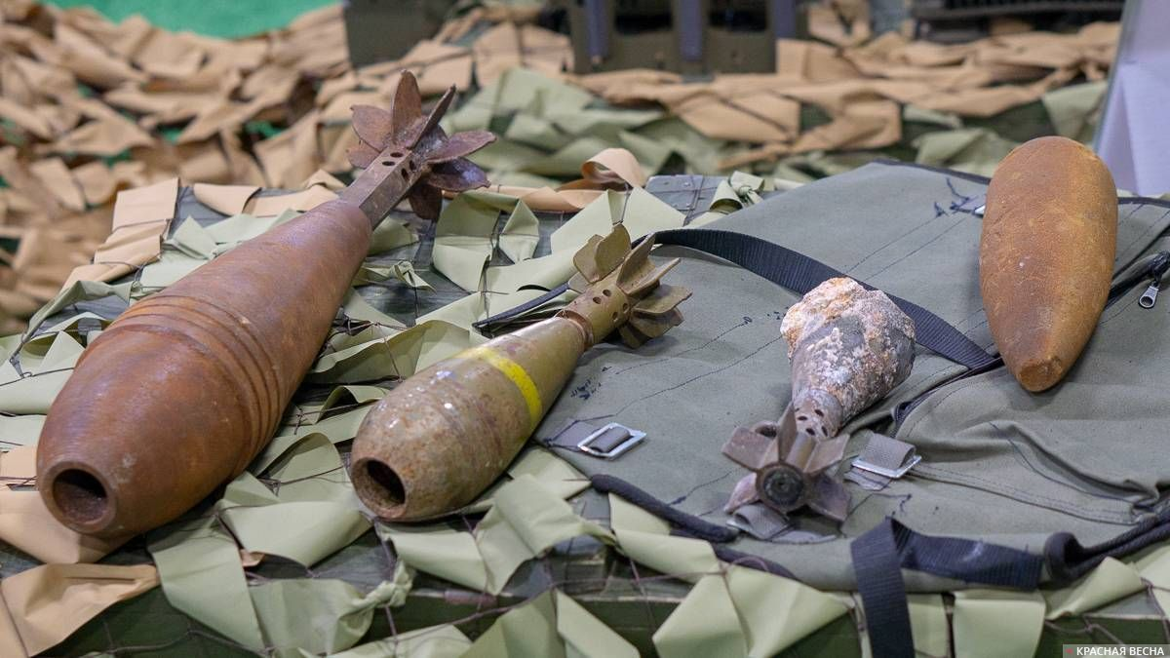
На данный момент, министерством обороны
РФ проводится СВО. В связи с чем, в
приграничных районах не исключены
факты взрывов и обстрелов.
Данные предметы представляют реальную опасность
для здоровья человека!

Slide 7
Главные поражающие факторы взрыва
Первичные:
- ударная волна, распространяющаяся от центра взрыва со сверхзвуковой скоростью.
- массивы летящих осколков разрушенных конструкций, зданий, оборудования, а также взрывных устройств и боеприпасов — мин, снарядов, бомб.

Slide 8
Главные поражающие факторы взрыва
Вторичные:
- пожары как на открытой местности, так и внутри зданий, утечка токсичных и других опасных веществ при разрушении производственных цехов и оборудования;
- ранения и заваливание людей обломками стеклянных конструкций, обрушившихся зданий;
- природные катастрофы — затопления из-за разрушенных плотин, а также заражение атмосферы, воды, почвы.

Slide 9
Безопасное удаление при взрыве некоторых боеприпасов
Наименование боеприпаса | удаление, м
Граната РГД-5, РГ-Н, РГ-42 | 50
Граната Ф-1, РГ-О | 250
Тротиловая шашка массой 200 гр. | 50
Тротиловая шашка массой 400 гр. | 60
Мина МОН - 50 | 100
Осколочные мины типа ОЗМ | 200
Артиллерийские снаряды и мины калибра до 100 мм | 700
Артиллерийские снаряды и мины калибра до 152 мм | 1000
Авиационные бомбы до 250 кг | 1200

Slide 10
Безопасное удаление при угрозе взрыва опасных предметов.
Наименование предмета | удаление, м
Портфель (кейс) | 250
Дорожный чемодан | 300
Большая спортивная сумка | 400
Автомобиль типа "Жигули» | 500
Автомобиль типа"Волга» | 600
Микроавтобус | 1000
Грузовая машина (фургон) | 1500

Slide 21
СПАСИБО
ЗА ВНИМАНИЕ!
Электронная почта: mail@beliro.ru
+7 (4722) 34-40-08
308007 г. Белгород, ул. Студенческая, 14
Сайт в сети Интернет: http://beliro.ru

